Slide 1
Tuumasta toimeen –
seminaarin päätös
Aktiivi 24.10.2013
Marja Toivonen
marja.toivonen@vtt.fi
gsm 040-533 4582

Slide 2
Projektin tulosten esittäminen
Projektin tulokset on tärkeä saada havainnolliseen muotoon niin että projektissa mukana olleilla on yhteinen ymmärrys siitä mitä on saatu aikaan ja aikaansaannokset osataan selittää myös muille.
Tuotteistaminen kytkeminen osaksi Aktiivi-hanketta on pyrkinyt palvelemaan juuri tätä: tulosten näkyväksi tekemistä. Palvelujen ja toimintakäytäntöjen kehittäminen jää helposti epämääräisesti ideakokoelmaksi jos sen systematisointiin ei panosteta.
Näkyväksi tekeminen lisää uskottavuutta, helpottaa jatkohankkeiden rakentamista ja vähentää tarpeetonta päällekkäisyyttä hankkeissa.

Slide 3
Hyvien käytäntöjen juurruttaminen
Kotipesän löytämistä hankkeen tulosten käytäntöön viemiselle ja työn jatkamiselle on tärkeä miettiä jo projektin aikana: keitä projektimme tulokset palvelevat, missä ne voidaan ottaa käyttöön.
Uusien ajatusten vieminen arjen toteutukseen on oma prosessinsa johon ei useinkaan kiinnitetä riittävästi huomiota. Projektissa mukana olleiden oppiminen ja syntyneet verkostot eivät korvaa prosessia jossa konkreettisesti mietitään käytännön ratkaisuja eri organisaatioissa.
Työn jatkajien sitouttaminen – avoin keskustelu haasteista: onko aikaa, koetaanko kehittäminen tarpeelliseksi jne.

Slide 4
Opitun ”monistaminen”
Hanke- ja projektiperustaisen kehittämisen tulokset jäävät tänä päivänä liian usein paikallisiksi. Eri organisaatioissa ja eri alueilla keksitään pyörää uudelleen.
Esimerkillä on kuitenkin suuri voima. Siksi hankkeiden viestinnässä
tulisi kiinnittää huomiota siihen miten joku toinen organisaation tai aktiivinen kansalaisryhmästä ”saa kiinni” kehitetystä ideasta ja lähtee sitä jatkamaan ja soveltamaan. Tähän tarvitaan sekä malleja että tarinoita. (vrt. www.inno-vointi.fi)
Hanketyön ”monistamisessa” voidaan tuloksia harvoin siirtää sellaisenaan organisaatiosta toiseen tai alueelta toiselle – tarvitaan sovittamista kunkin kontekstin erityispiirteisiin.

Slide 5
Alhaalta ylös ja ylhäältä alas -kehittäminen toisiaan tukemaan
Kehitetyt uudet toiminnot jäävät parhaiten elämään jos ne saavat tukea sekä ruohonjuuritasolta että organisaatioiden johdosta.
Siksi kotipesää etsittäessä kannattaa yrittää löytää vaikuttamiskanavat molempiin suuntiin.
Alhaalta ylös ja ylhäältä alas tapahtuvat kehittämisprosessit eivät kohtaa toisiaan itsestään. Niinpä on tärkeä pyrkiä löytämään myös tahoja jotka koordinoivat näitä prosesseja niin että ne tukevat toisiaan. Monissa organisaatioissa keskijohto on tässä koordinoijan roolissa.

Slide 6
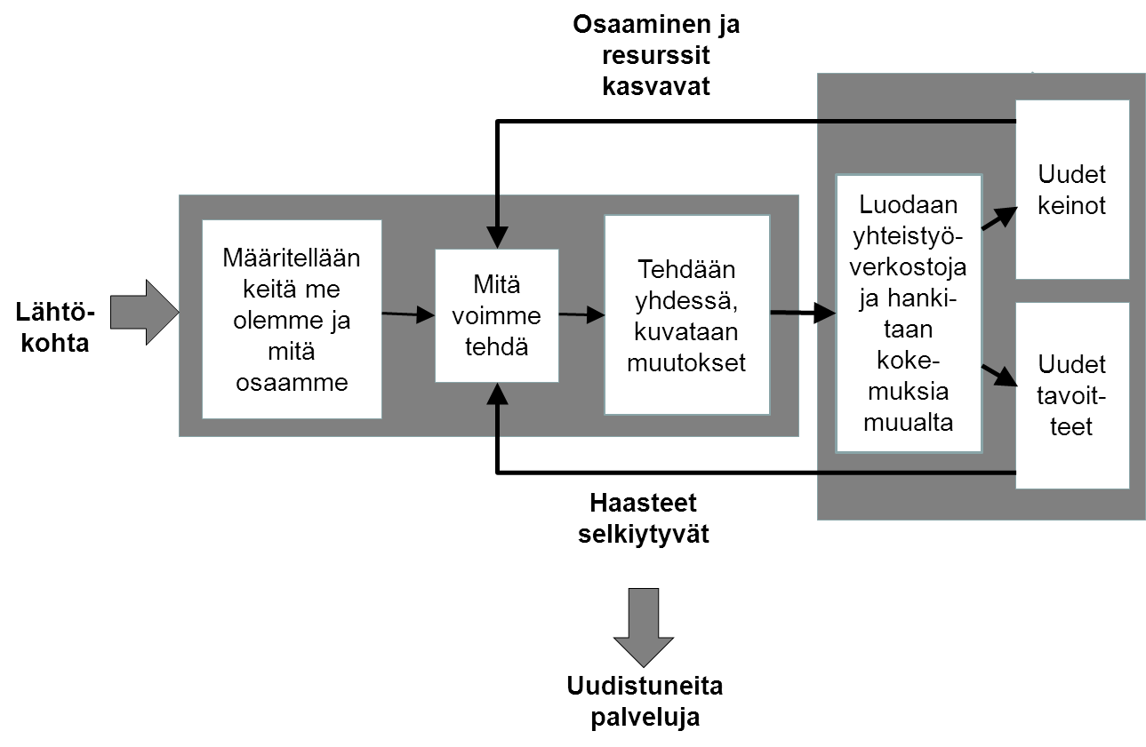
Resurssien kasvattamiseen perustuva kehittämisnäkökulma
TUOTTEISTAMINEN
LIITTYY TÄHÄN KOHTAAN
Lähde: Read et al., 2009

Slide 7
Kiitos !

